Slide 1
ポスト５Ｇ情報通信システム基盤強化研究開発事業／ポスト５Ｇ情報通信システムの開発
別添９
提案テーマ名
実施者
XXX
概要
XXX
提案の背景・社会的現状
実施内容
社会実装の方法
xxx
1
xxx
xxx
2
3
4
5
データセット
(XXX)
モデル
(XXX)
レポート
(XXX)

Slide 2
ポスト５Ｇ情報通信システム基盤強化研究開発事業／ポスト５Ｇ情報通信システムの開発
提案テーマ名
データエコシステム図
補足
: ステークホルダー
: データエコシステムの範囲
: データの流れ
XXX
XXXX
XXX
XXX
XXX
XXX
XXX
XXX

Slide 3
ポスト５Ｇ情報通信システム基盤強化研究開発事業／ポスト５Ｇ情報通信システムの開発
提案テーマ名
データセット概要

Slide 4
ポスト５Ｇ情報通信システム基盤強化研究開発事業／ポスト５Ｇ情報通信システムの開発
提案テーマ名
積算概要 事業全体費用 ●億円/補助額 ●億円
大項目 | 中項目 | 積算額[千円] | 補助額[千円] | 算定の根拠
➊データの収集・蓄積 | 機械装置費
 | 労務費
 | その他経費
 | 委託費・共同研究費
 | 合計（税込み）
❷データ整備・権利処理 | 機械装置費
 | 労務費
 | その他経費
 | 委託費・共同研究費
 | 合計（税込み）
❸データセット提供要件の明文化 | 機械装置費
 | 労務費
 | その他経費
 | 委託費・共同研究費
 | 合計（税込み）
❹データエコシステム実証 | 機械装置費
 | 労務費
 | その他経費
 | 委託費・共同研究費
 | 合計（税込み）

Slide 5
ポスト５Ｇ情報通信システム基盤強化研究開発事業／ポスト５Ｇ情報通信システムの開発
  事業の目指す姿や活用対象となるAI技術やモデル、対象とするデータセットの種類などがわかるように実証テーマを簡潔にご記載ください
  例①: XXXの実装に向けたXXデータセットの整備とXXX基盤モデルの構築
  例②: XXX領域でのXXを見据えたXXXデータ基盤とXXXモデルの実証
提案テーマ名
  提出時は、本ページを削除して提出してください
実施者
XXX
概要
XXX
  提案代表社を必須で記入ください
  コンソーシアム企業を記入するかどうかはお任せいたします
  実施内容と、社会実装 (事業化・実用化/成果物公開) の2段落で記載ください​
  全体の要約になるパートの為、簡潔に必要要素を入れてください​
提案の背景・社会的現状
実施内容
社会実装の方法
xxx
1
xxx
xxx
  研究開発事業において取り組む、データセットに関する背景・社会的現状・課題・目的等について、簡潔にご記載ください
  実施計画書の事業項目と合致させていただければ幸いです
  事業化・実用化と、成果物の公開を分けてご記載ください​
  「成果物の公開」は、公開する項目について、簡単に詳細をご記載ください。
    公開しない項目はグレー字にし、スライド枠外の黒いアイコンを使用いただければ幸いです
2
3
4
5
  参考イメージ:
  以下各事業者「テーマ概要紙」リンクよりご参照ください
  https://www.meti.go.jp/policy/mono_info_service/geniac/selection_data_3/index.html#VisualBank
データセット
(XXX)
モデル
(XXX)
レポート
(XXX)

Slide 6
ポスト５Ｇ情報通信システム基盤強化研究開発事業／ポスト５Ｇ情報通信システムの開発
提案テーマ名
  提出時は、本ページを削除して提出してください
  事業の目指す姿や活用対象となるAI技術やモデル、対象とするデータの種類などがわかるように実証テーマを簡潔にご記載ください
  例①: XXXの実装に向けたXXデータセットの整備とXXX基盤モデルの構築
  例②: XXX領域でのXXを見据えたXXXデータ基盤とXXXモデルの実証
データエコシステム図
補足
: ステークホルダー
: データエコシステムの範囲
: データの流れ
XXX
XXXX
  今回実証するデータエコシステムのイメージ図を挿入いただければ幸いです
  その際、ステークホルダーおよびデータの流れがわかるように記載いただければ幸いです
XXX
XXX
XXX
  左側の図に対し、適宜コールアウトで補足説明 (強調したい点等) を記載いただければ幸いです
XXX
XXX
XXX
  参考イメージ:
  以下各事業者「テーマ概要紙」リンクよりご参照ください
  https://www.meti.go.jp/policy/mono_info_service/geniac/selection_data_3/index.html#VisualBank

Slide 7
ポスト５Ｇ情報通信システム基盤強化研究開発事業／ポスト５Ｇ情報通信システムの開発
提案テーマ名
  提出時は、本ページを削除して提出してください
データセット概要
  本事業で収集・構築するデータセットの種類及び量（定量的な規模）が具体的に分かるよう、1スライドに整理して記載してください。
  ※なお、本データセットは、経産省・NEDOが今後実施する「AIロボット・フィジカルAIを見据えたマルチモーダル基盤モデル開発事業」へ提供することが必須要件である点に留意してください。

Slide 8
ポスト５Ｇ情報通信システム基盤強化研究開発事業／ポスト５Ｇ情報通信システムの開発
提案テーマ名
  提出時は、本ページを削除して提出してください
積算概要 事業全体費用 ●億円/補助額 ●億円
  積算の根拠を記入してください。
  ※GPU等の計算リソースを用いたモデル開発を行う場合は、公募要領の留意事項を踏まえて、その開発費用がどこの大項目に該当するか、また積算の根拠がわかるように記載すること。
大項目 | 中項目 | 積算額[千円] | 補助額[千円] | 算定の根拠
➊データの収集・蓄積 | 機械装置費
 | 労務費
 | その他経費
 | 委託費・共同研究費
 | 合計（税込み）
❷データ整備・権利処理 | 機械装置費
 | 労務費
 | その他経費
 | 委託費・共同研究費
 | 合計（税込み）
❸データセット提供要件の明文化 | 機械装置費
 | 労務費
 | その他経費
 | 委託費・共同研究費
 | 合計（税込み）
❹データエコシステム実証 | 機械装置費
 | 労務費
 | その他経費
 | 委託費・共同研究費
 | 合計（税込み）

Slide 9
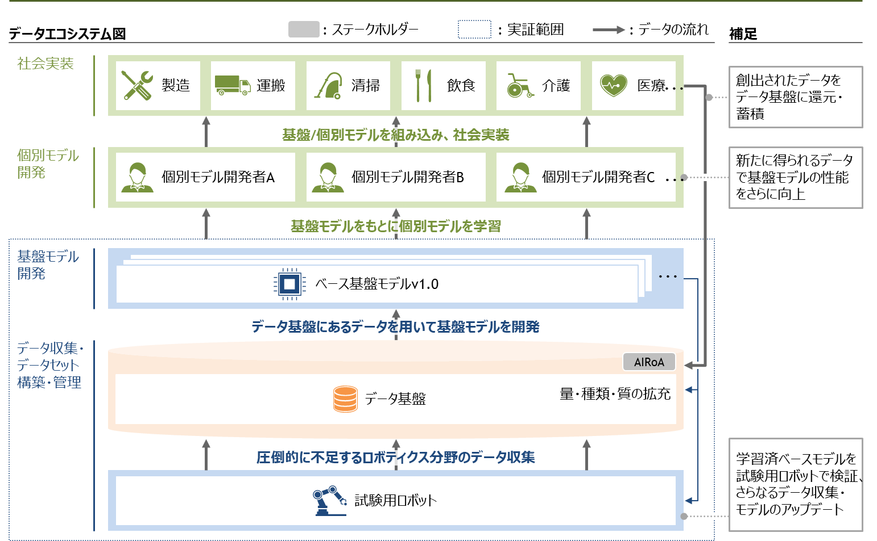
ポスト5G情報通信システム基盤強化研究開発事業/ポスト5G情報通信システムの開発
AIを用いた汎用ロボット開発加速に向けた学習向けのロボット動作データセットの構築および
ロボット基盤モデルへの応用可能性への検証についての調査 (2/2)
  提出時は、本ページを削除して提出してください

